Slide 1

Общественные обсуждения предварительного распределения бюджетных ассигнований на 2027 год и на плановый период 2028 и 2029 годов
Главный распорядитель бюджетных средств –
Управление туризма администрации городского округа Тольятти
Администрация
городского округа Тольятти

Slide 2
Финансирование на 2027 год
Всего: 5 067 тыс. руб.

Slide 3
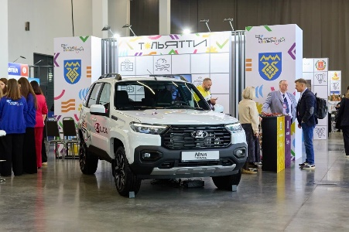
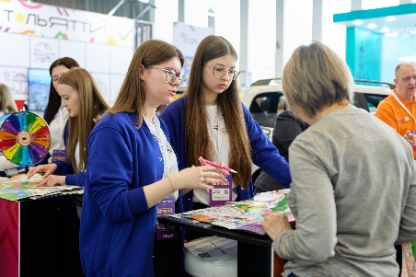
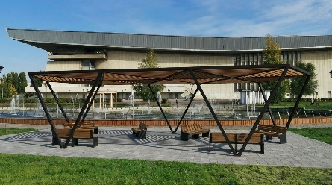
Задачи муниципальной программы
«Создание условий для развития туризма на территории городского округа Тольятти на 2021-2030 годы»
Создание условий
для формирования и продвижения туристического продукта
Создание условий для повышения качества предоставляемых туристских услуг
Создание условий для формирования комфортной туристской среды

Slide 4
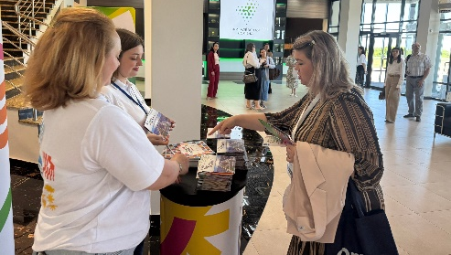
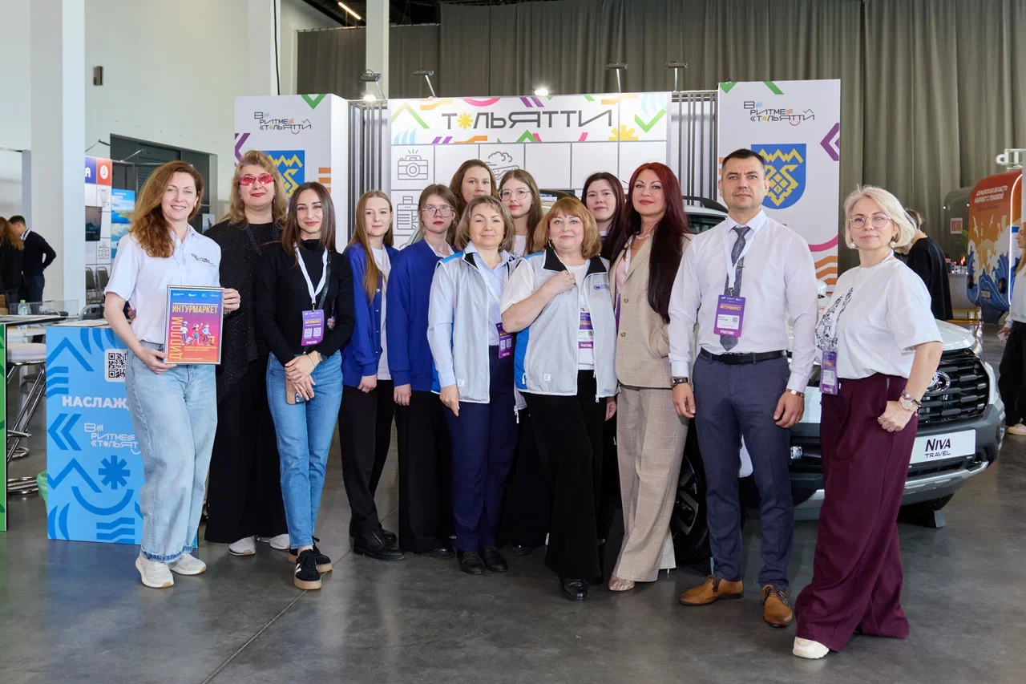
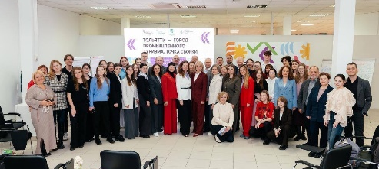
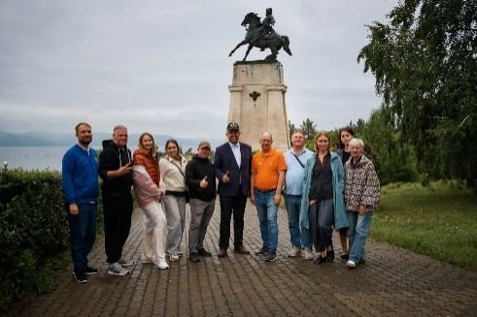
Создание условий для формирования и продвижения туристического продукта
Доведено – 4 277 тыс. руб.
Организация и проведение стратегических сессий, круглых столов, семинаров, конференций, способствующих созданию турпродукта | 700
Изготовление информационных материалов о туристском потенциале городского округа Тольятти и распространение их на территории г.о.Тольятти и Самарской области | 1 743
Организация, участие в мероприятиях туристской направленности на территории РФ и за рубежом | 834
Организация мероприятий для представителей СМИ и туроператоров | 600
Создание цифрового медиаконтента о туристском потенциале г.о.Тольятти для размещения на электронных ресурсах | 400

Slide 5
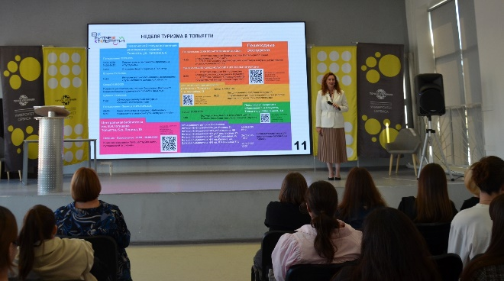
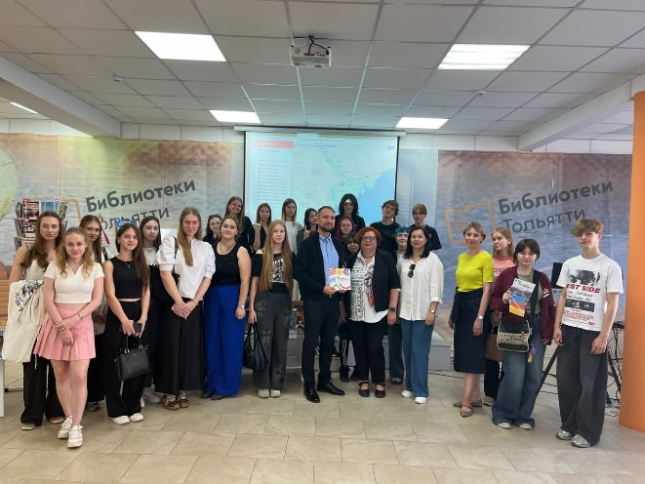
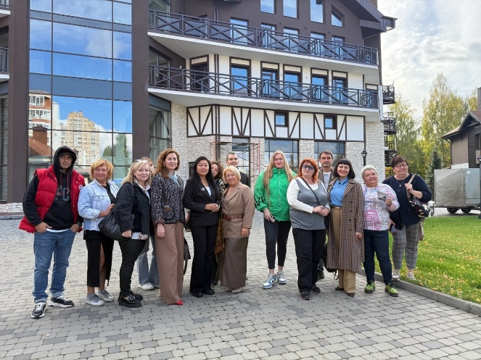
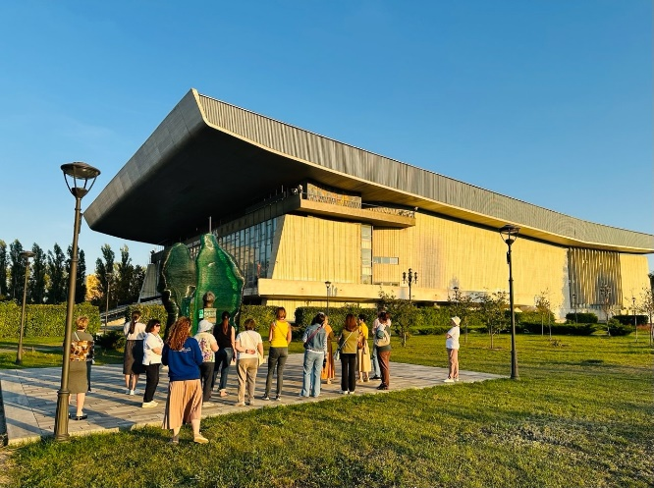
Создание условий для повышения качества предоставления туристских услуг
Доведено – 200 тыс. руб.
Организация и проведение мероприятий в рамках «Дня туризма» | 200

Slide 6
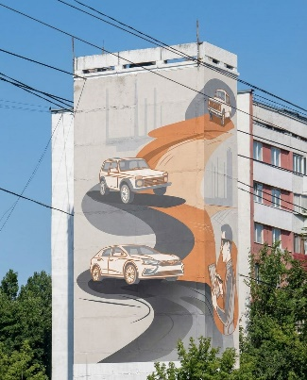
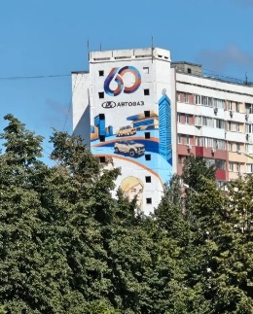
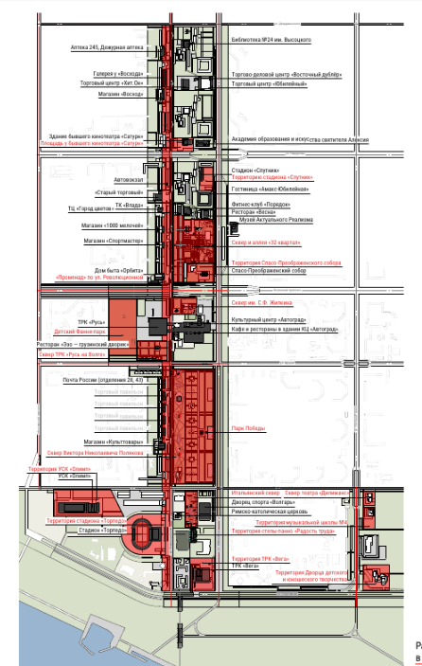
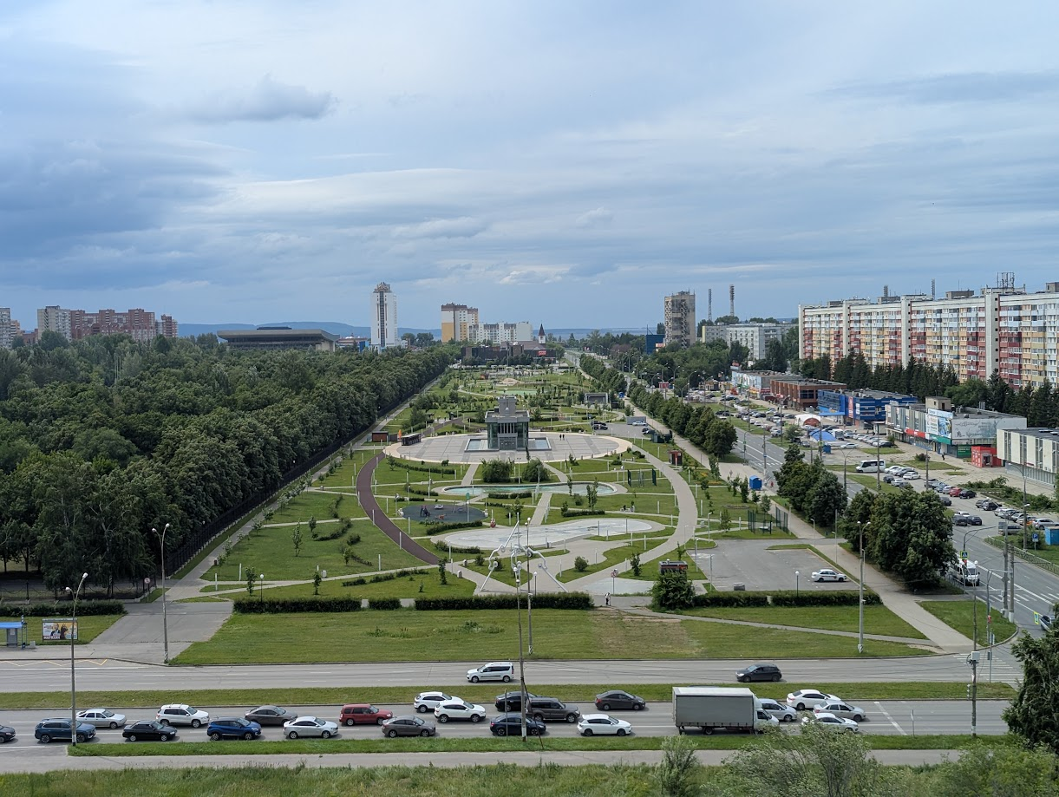
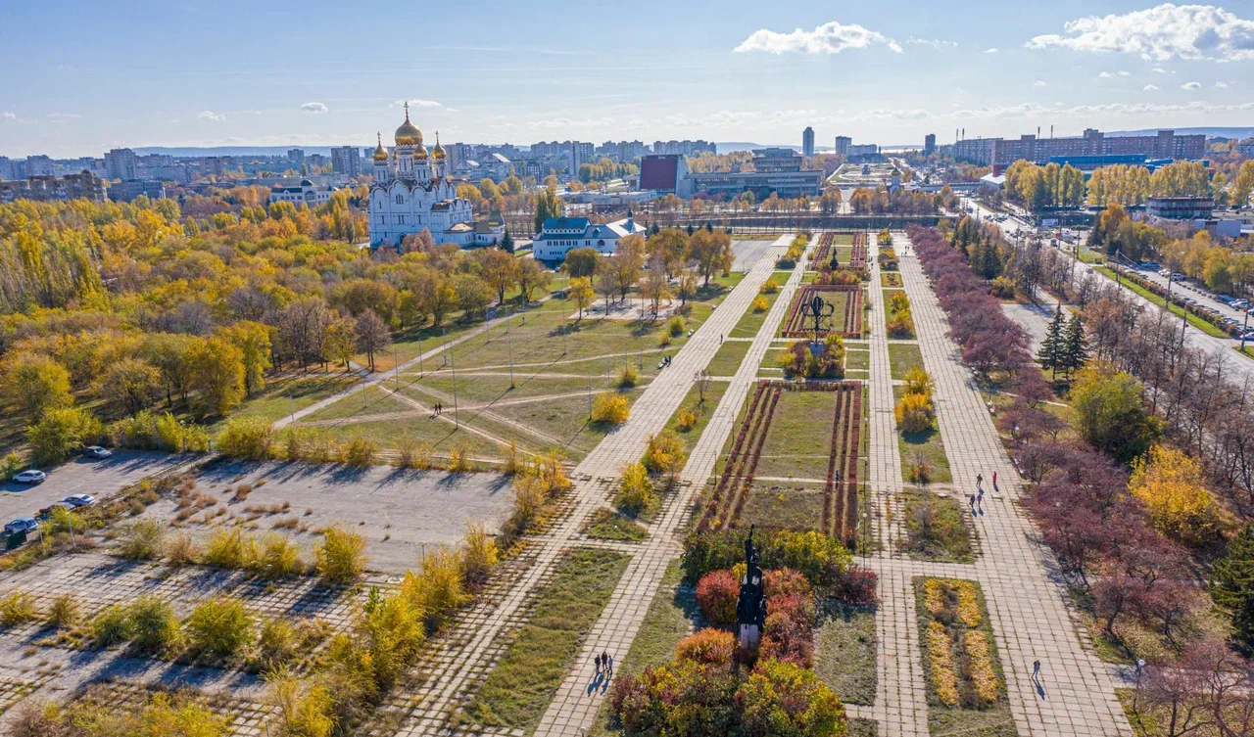
Создание условий для формирования комфортной туристской среды
Доведено – 590 тыс. руб.
Координация работ по подготовке концепции территориально-пространственного развития общественной территории районов г.о.Тольятти | 590

Slide 7
БЛАГОДАРИМ
ЗА
ВНИМАНИЕ!

